Slide 1
FYS2130
Svingninger og bølger
Henrik Sveinsson
17.01.2018

Slide 2
Generell informasjon
Semestersider (følg med der)
Lærebok
Slides fra forelesning + podcast
Regneverksted mandag 9-13 + onsdag 12-16 @ FV329
Obligatoriske oppgaver (omlag) annenhver uke (totalt 7)
Alle 7 obliger må være godkjent for å få gå opp til avsluttende eksamen – Devilry
Prosjektoppgave tilsvarende 1 uke heltidsjobb utføres i første uke i mai
For å få bestått i emnet må man ha bestått både prosjektoppgaven og den avsluttende eksamenen; Prosjektoppgaven teller 25% av karakteren, avsluttende eksamen 75%
Studentrepresentanter

Slide 3
Undervisere
Cecilie
Lasse
Henrik
Vikar i dag, ellers gruppelærer
Torbjørn
Jonas

Slide 4
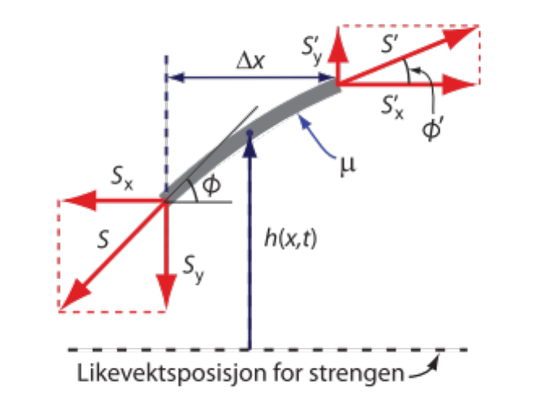
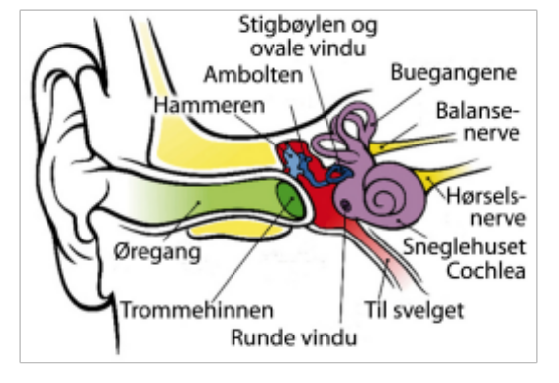
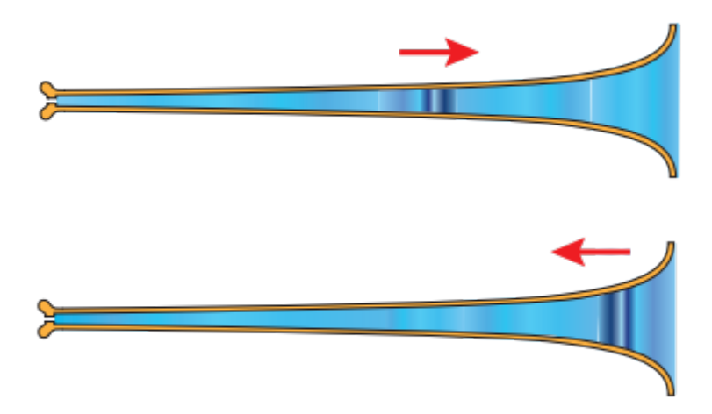

Svingninger og bølger

Slide 5
Periodisk bevegelse

Slide 6
Enhetssirkel

Slide 7
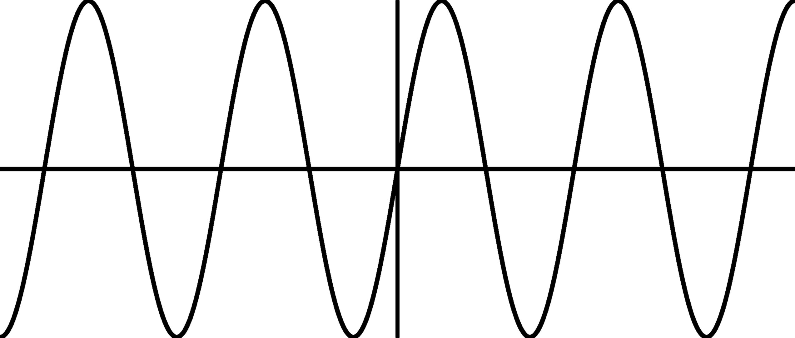
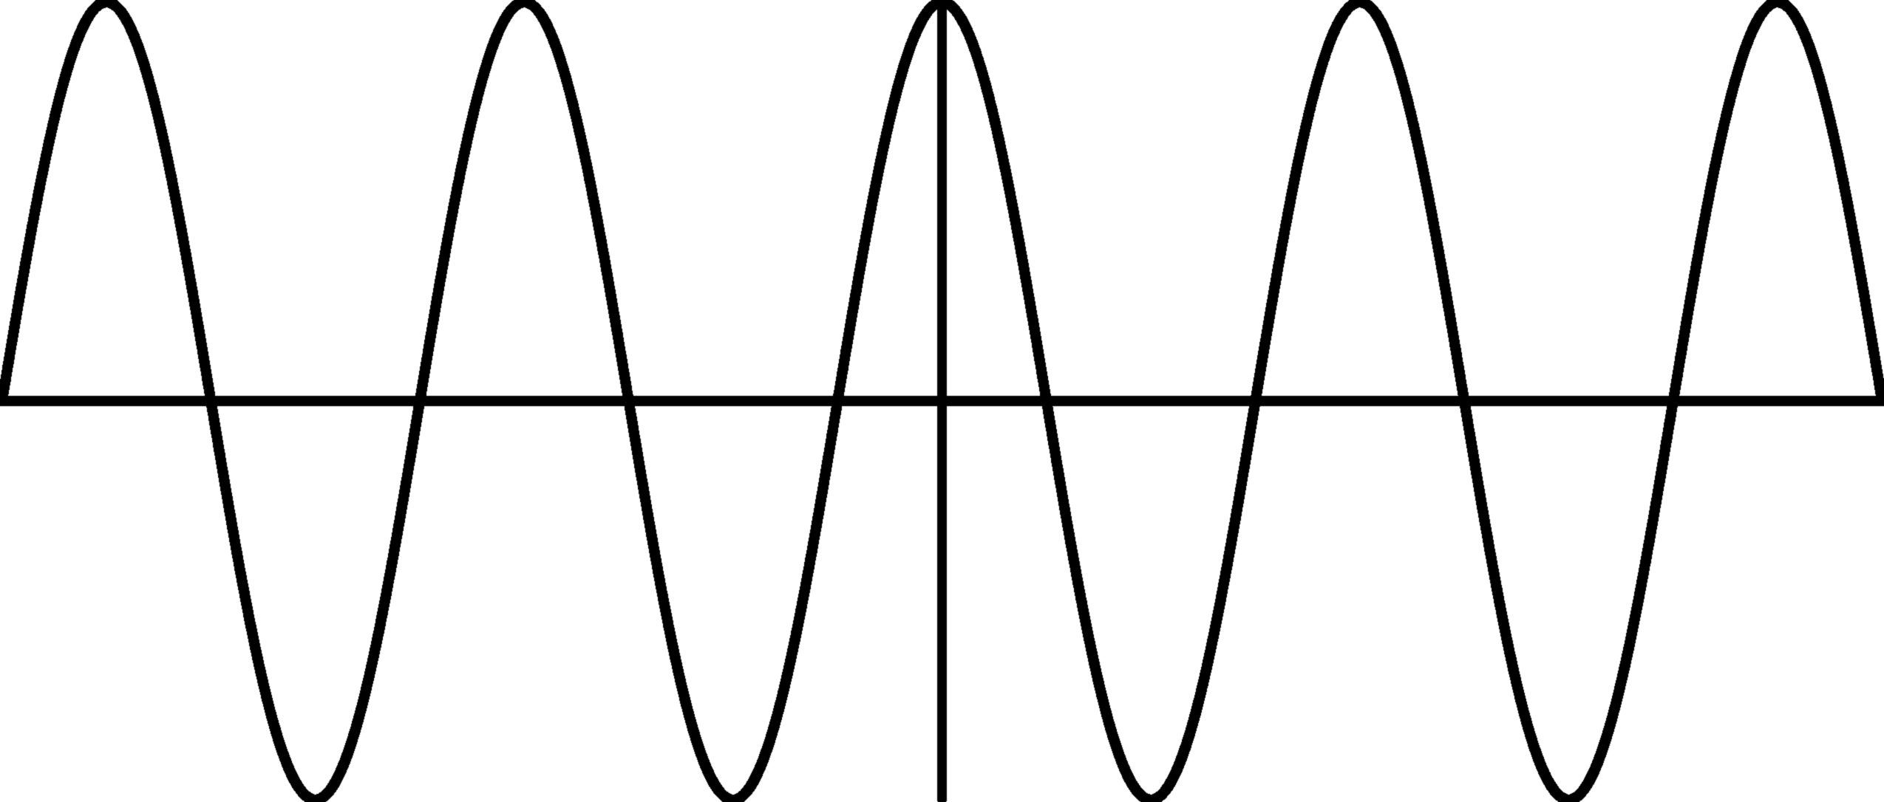

Periodiske funksjoner

Slide 8
Identiteter

Slide 9
Overgang

Slide 10
Identiteter
Pingo

Slide 11
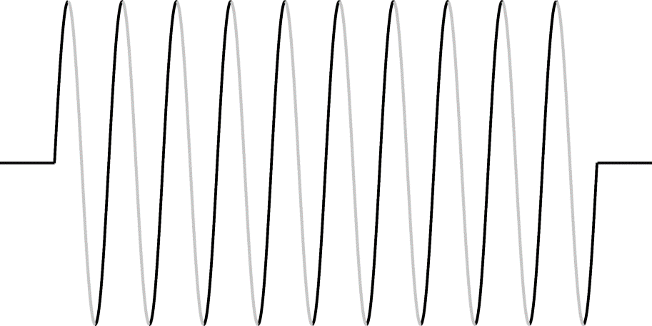
Fri svingninger

Slide 12
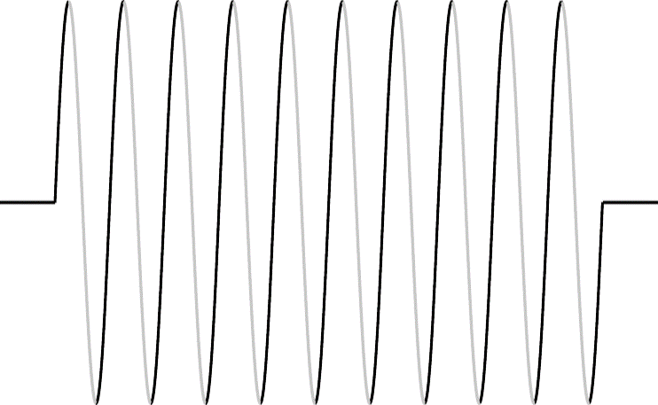
Fri svingninger

Slide 13
Fri svingninger

Slide 14
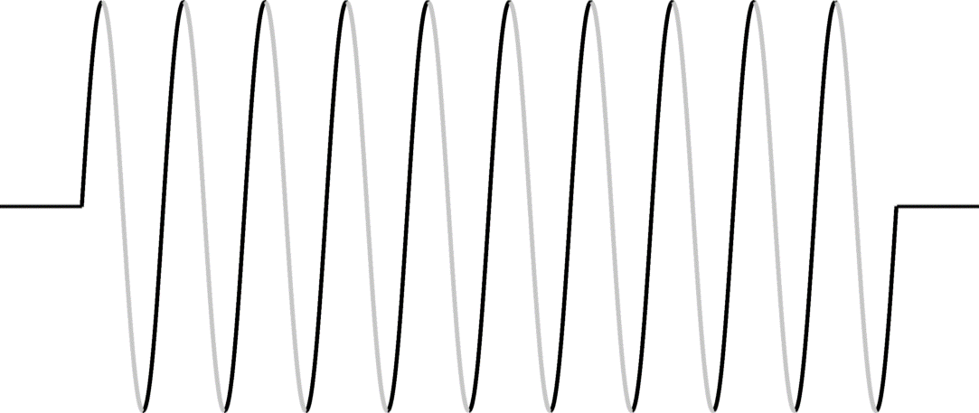
Fri svingninger

Slide 15
Fri svingninger

Slide 16
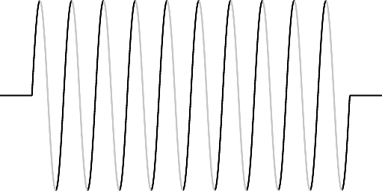
Fri svingninger

Slide 17
Fri svingninger

Slide 18
Fri svingninger

